Slide 1
МИНИСТЕРСТВО ОБОРОНЫ РОССИЙСКОЙ ФЕДЕРАЦИИ ФГКОУ «Ставропольское президентское кадетское училище»
Духовенство Северного Кавказа
в годы Великой Отечественной войны
Автор: Джатдоев Егор
Научный руководитель:
Чаплыгина О. Н.

Slide 2
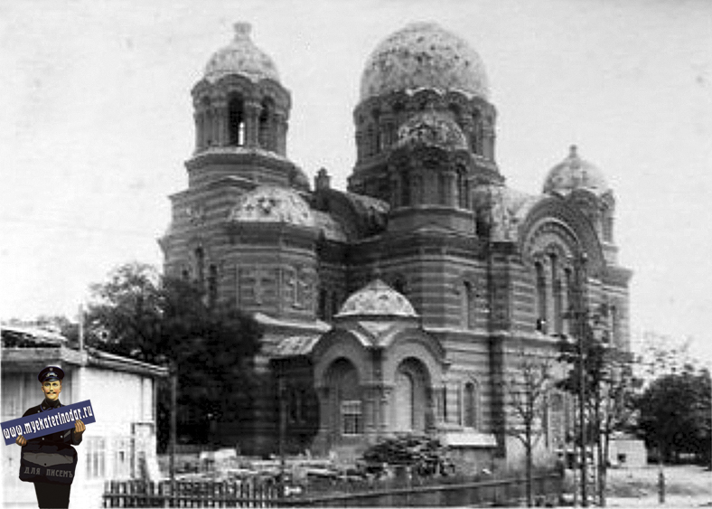
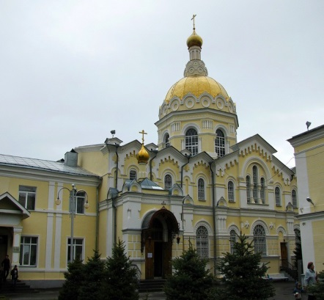
«Православие осуждает войну вообще.
Но православие не только оправдывает,
но и благословляет освободительную борьбу за свою Родину»
Отец Иоанн (Боев), настоятель церкви Рождества Христова

Slide 3
Актуальность темы исследования обоснована повышением роли Православной Церкви в жизни современного государства и общества, расширением участия в социальной, воспитательной сферах жизни государства. В настоящее время происходит процесс переосмысления роли Церкви в Великой Отечественной войне и развенчивается миф о том, что, церковь занимала позицию оккупационных властей.
Объект исследования – Русская Православная Церковь на Северном Кавказе в 40-е гг. ХХ века.
Предмет данного исследования – патриотизм Русской Православной Церкви, которая, несмотря на репрессии советской власти, разрушение храмов, не перешла на сторону врага, а встала на защиту своей страны.

Slide 4
Цель работы:
1) Обобщить и систематизировать имеющийся материал и показать реальную значимость Русской Православной Церкви в годы войны на территории Северного Кавказа.
2) Отобразить патриотизм Русской Православной Церкви, которая, несмотря на репрессии, разрушение церквей, не перешла на сторону врага, а защищала свою страну.
Надеемся, что эта работа поможет осознать важность деятельности церкви на Северном Кавказе в годы Великой Отечественной войны.

Slide 5
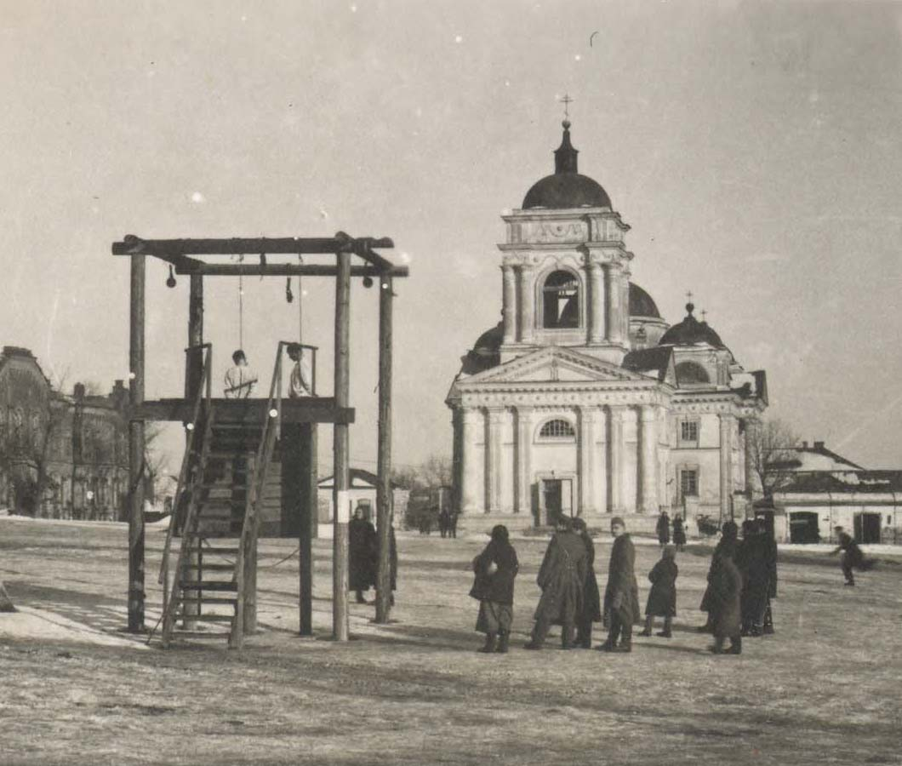

Slide 7
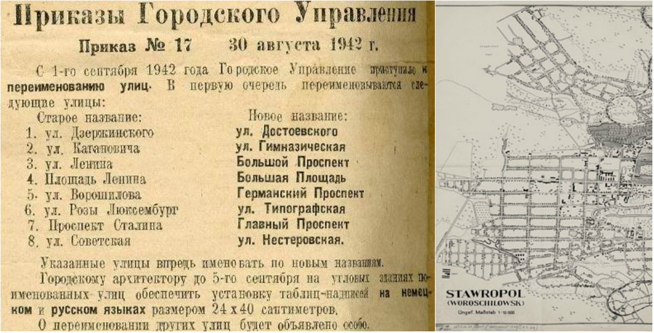

Slide 8
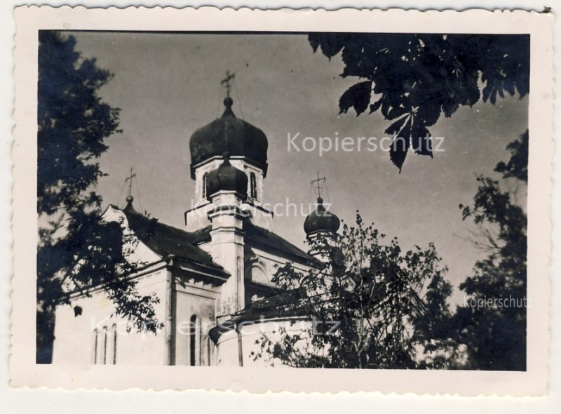

Slide 9
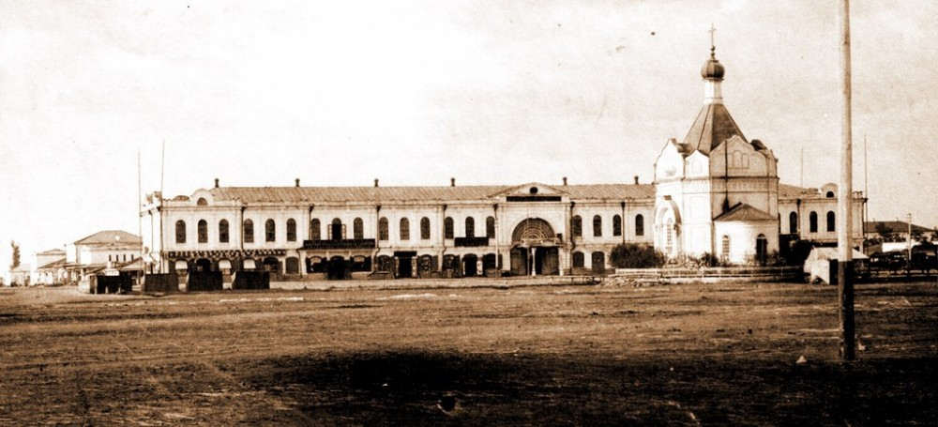

Slide 10
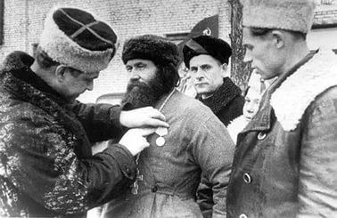

Slide 11
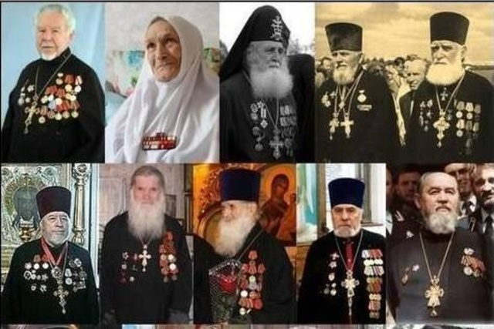

Slide 12
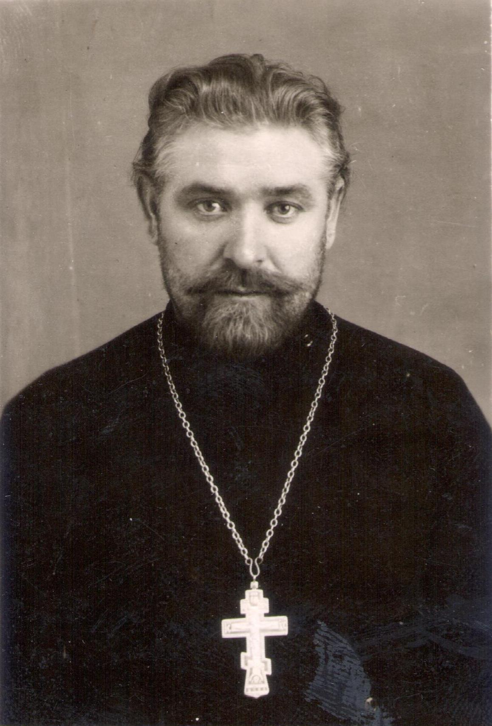
Василий Афонин

Slide 13
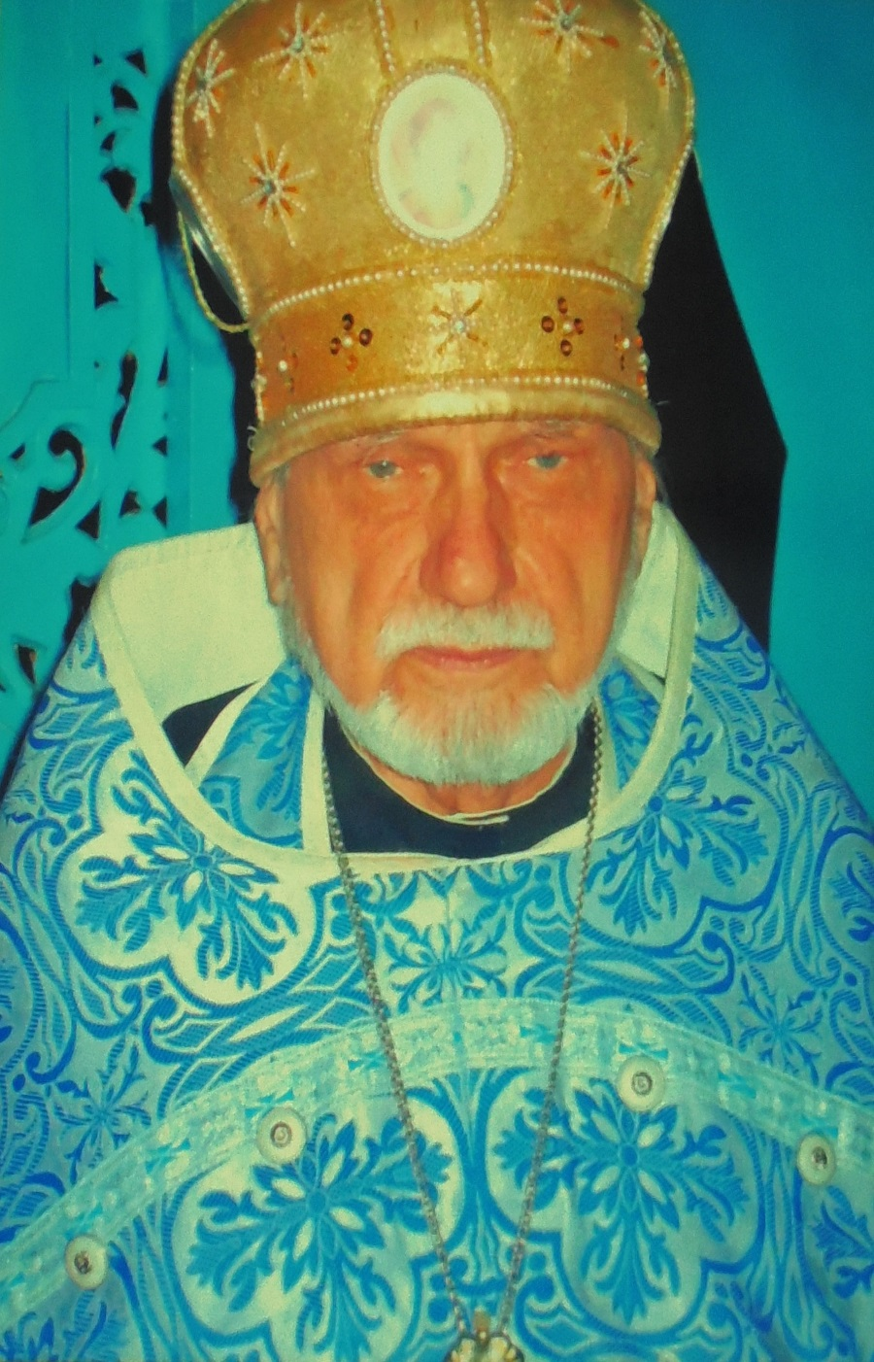
Геннадий Мальцев

Slide 14
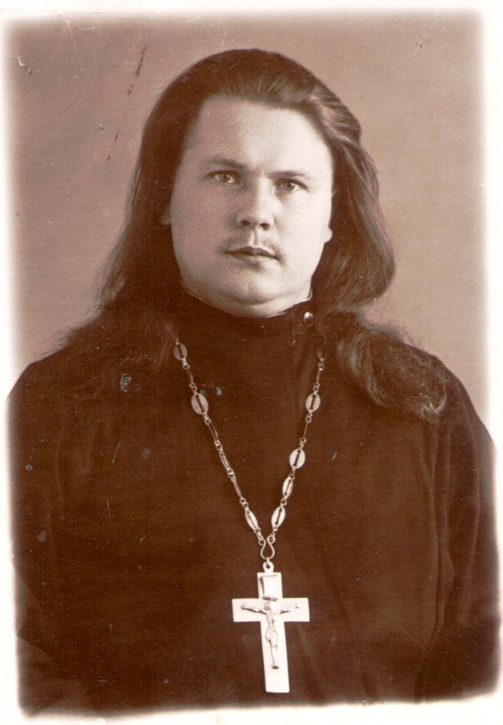
Илия Воронин

Slide 15
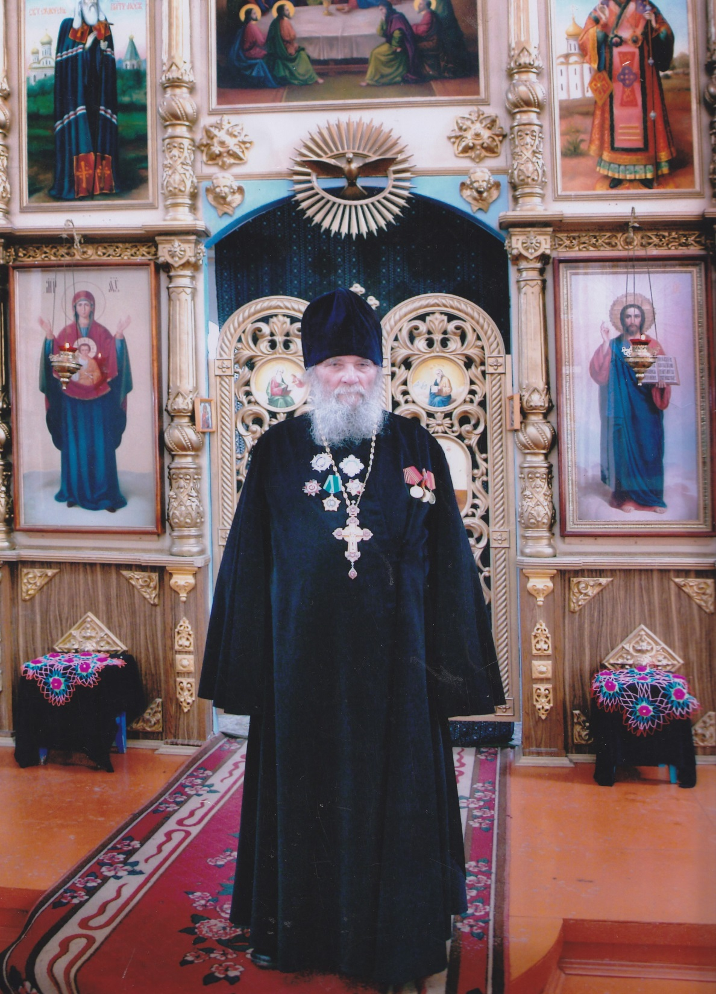
Пётр Козырь

Slide 16
«Дай Бог, чтобы и на будущее время не оскудела ревность и щедрость русских православных верующих людей, и чтобы это посильное участие наше в деле стояния за Родину и борьбе за ее честь и свободу привнесли благословение Божие на великий подвиг»
Патриарх Московский и всея Руси Алексий.

Slide 17
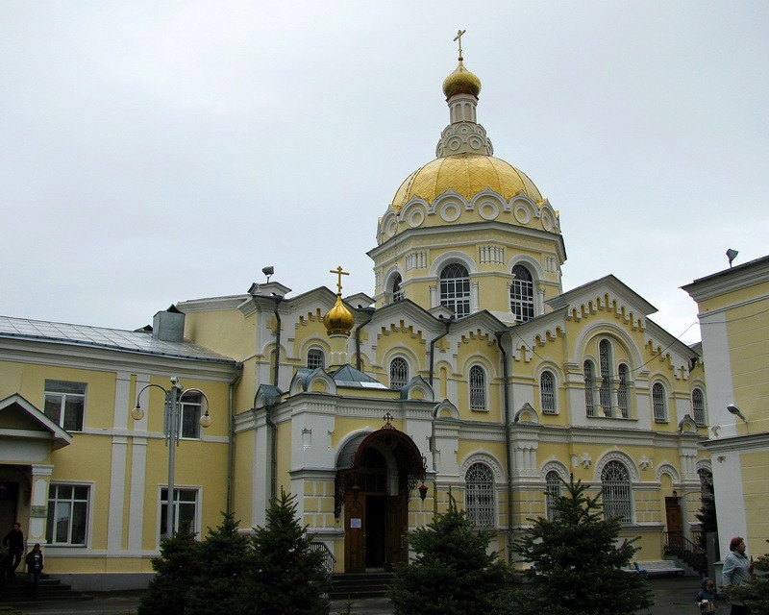
СПАСИБО ЗА ВНИМАНИЕ !!

